Slide 1



5° ORIENTACIÓN
Clase en línea
SEMANA N°36
Fecha: 4 de Diciembredel 2020
Colegio Jean Piaget
Mi escuela, un lugar para aprender y crecer en un ambiente saludable
Convivencia escolar

Slide 2
ASIGNATURA /CURSO | ORIENTACIÓN / QUINTO AÑO BÁSICO
NOMBRE DEL PROFESOR/A | Pía Cáceres González
OBJETIVO DE APRENDIZAJE PRIORIZACIÓN NIVEL 1 | OA5. Reconocer y describir causas y consecuencias del consumo de drogas (por ejemplo, tabaco, alcohol, marihuana), identificar factores que lo previenen y proponer estrategias para enfrentarlo, como mantener hábitos de vida saludable y aprender a manejar el estrés.
INDICADORES DE EVALUACIÓN PARA OA | -Desarrollar una actitud critica, reflexiva e informada frente al consumo de alcohol. -Desarrollar estrategias para enfrentar los riesgos.
CONTENIDO /HABILIDADES | Capacidad de reflexión frente al consumo de alcohol y/o drogas.
OBJETIVO DE LA CLASE | Aumentar la percepción de riesgo frente al consumo de alcohol.
EVALUACIÓN | Se evaluará de forma formativa a través de ticket de salida online.

Slide 3

Virtual classroom rules

Slide 4


Importante
Cuándo esté la imagen de un lápiz, significa que debes escribir en tu cuaderno
Cuándo esté la imagen de una cámara fotográfica, significa que debes mandar reporte sólo de esa actividad (una foto de la actividad)

Slide 5

Inicio
¿Qué sucede con el cerebro humano cuando consumes alcohol ?

Slide 6
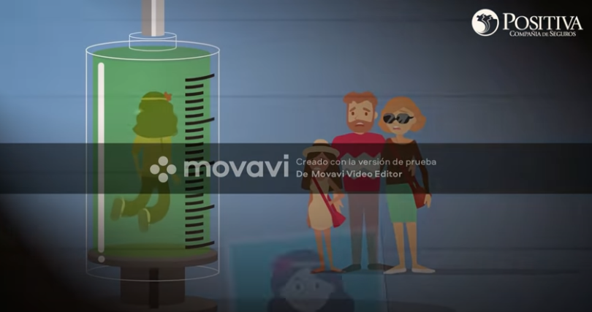
MOTIVACIÓN
https://www.youtube.com/watch?v=7gAiXCjk1ns

Slide 7

Capacidad de reflexión frente al consumo de alcohol y/o drogas.
27 de septiembre del 2020
Objetivo:Aumentar la percepción de riesgo frente al consumo de alcohol.

Slide 8
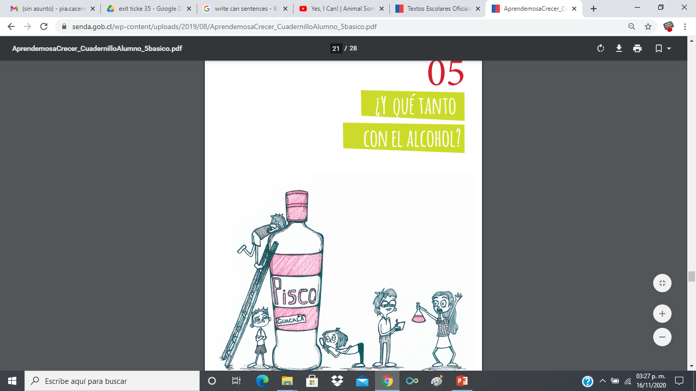
Lección 5 ( página 19)

Slide 9
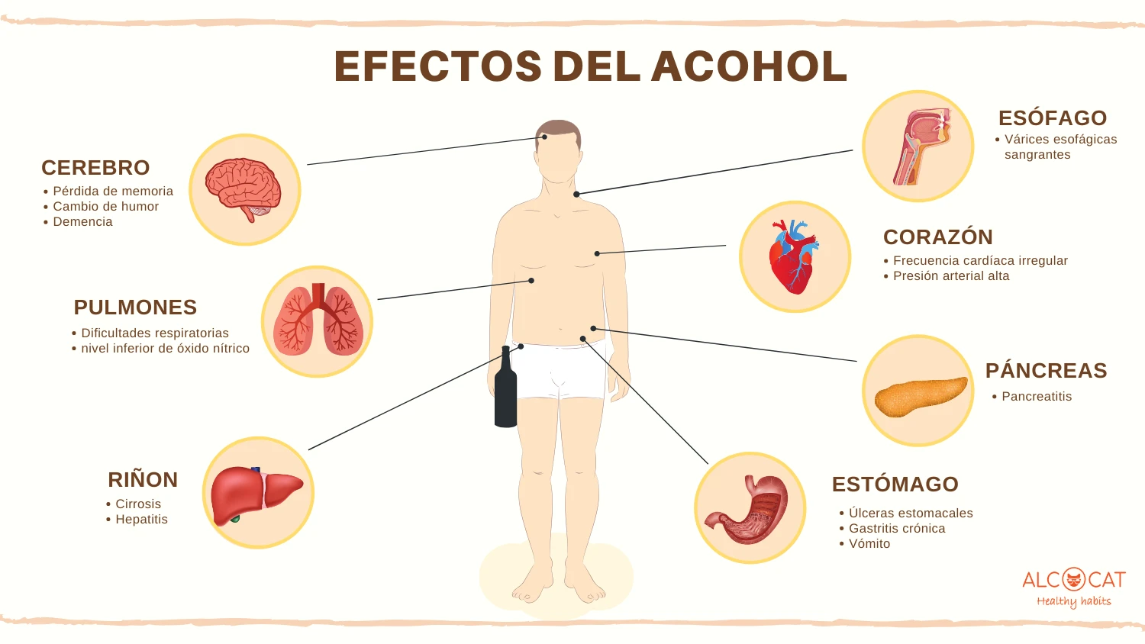

Slide 10
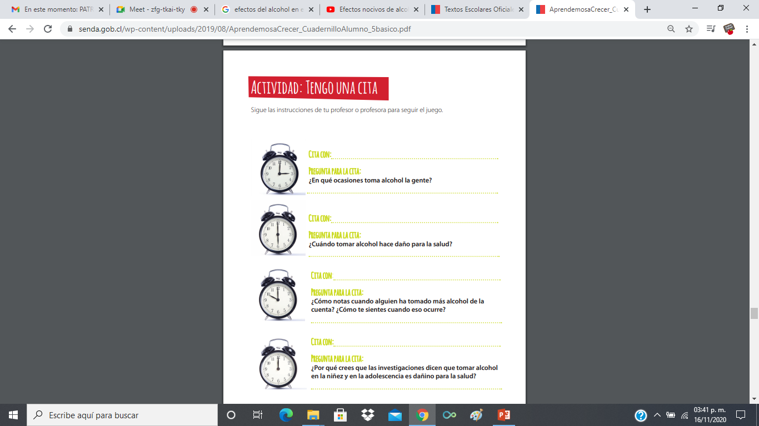
Actividad “Tengo una cita” ( pág. 20)

Slide 11
Actividad “Tengo una cita” ( pág. 20)

Slide 12
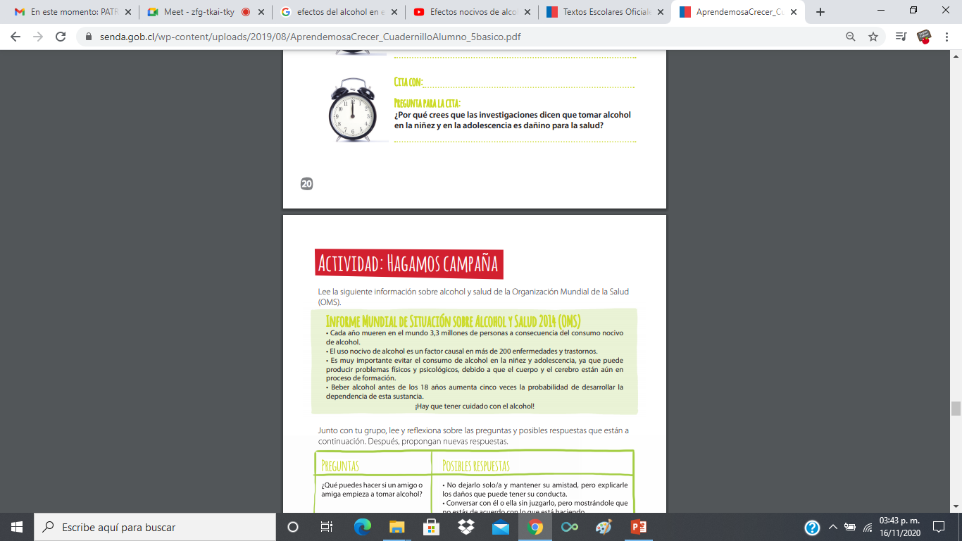
Actividad “Hagamos campaña” ( pág. 21)

Slide 13
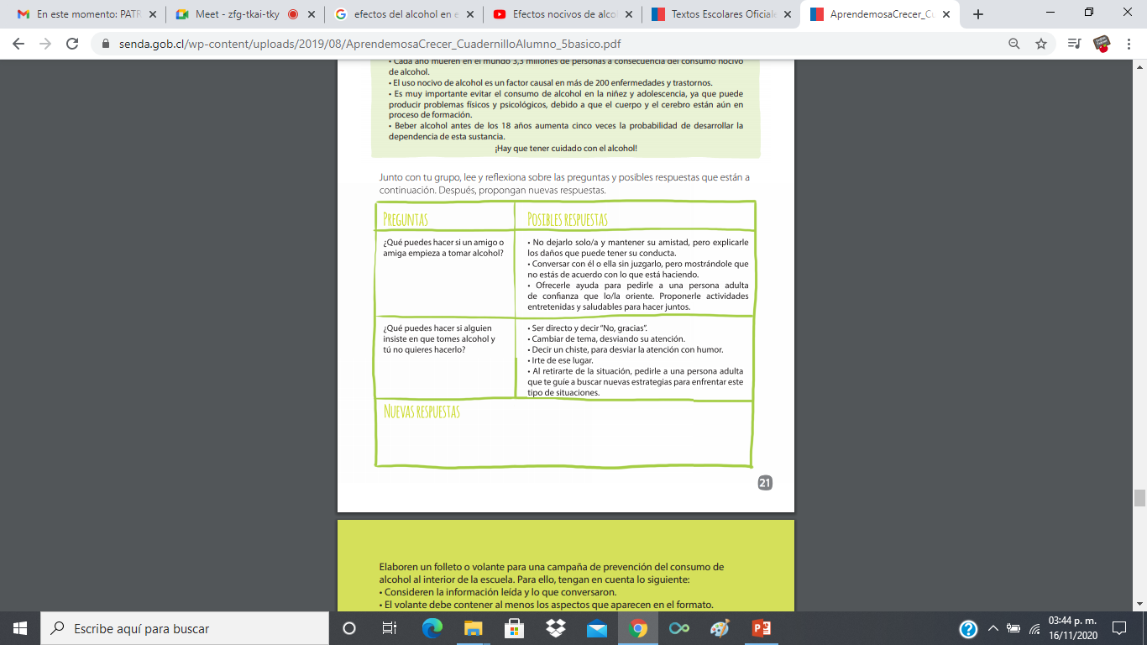
Actividad “Hagamos campaña” ( pág. 21)

Slide 14
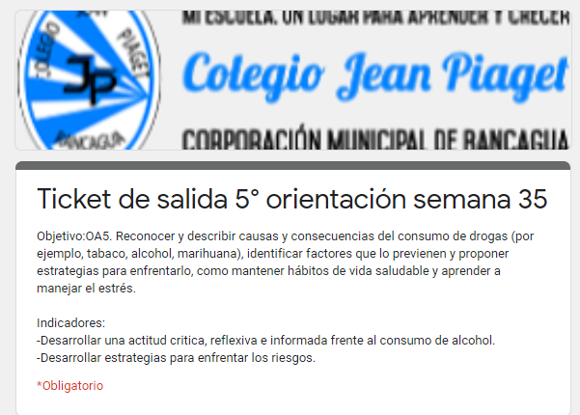
TICKET DE SALIDA ONLINE 35
https://docs.google.com/forms/d/e/1FAIpQLSfZPiComy4uSg6b0ex91jHpBTLfEDJYiaJcHKB23o1a_vbAeA/viewform
Email: pia.caceres@colegio-jeanpiaget.cl
Telefono: +569 32735472

Slide 15
BUEN TRABAJO
CUIDENSE MUCHO

